Slide 1

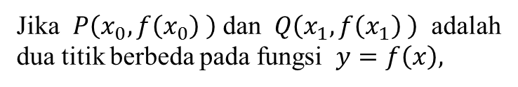
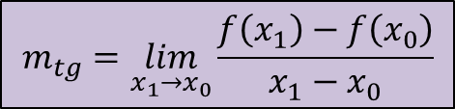







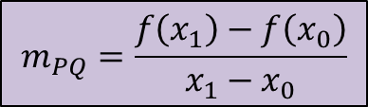



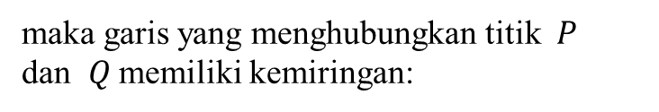
Slide 1
BAB 3. LIMIT DAN KEKONTINUAN
3.1 Pengantar Notasi Limit:
Kemiringan suatu garis singgung:
Perhatikan suatu garis singgung fungsi $y=f\left(x\right)$ pada gambar dibawah:
Jika $P\left(x_{0},f\left(x_{0}\right) \right)$ dan $Q\left(x_{1},f\left(x_{1}\right) \right)$ adalah
dua titik berbeda pada fungsi $y=f\left(x\right),$
Y
$$Garis singgung$$
$$Garis secan$$
.
maka garis yang menghubungkan titik $P$
dan $Q$ memiliki kemiringan:
$$Q$$
$$y=f\left(x\right)$$
.
$$f\left(x_{1}\right)−f\left(x_{0}\right)$$
$$m_{PQ}=\frac{f\left(x_{1}\right)−f\left(x_{0}\right)}{x_{1}−x_{0}}$$
$$P$$
$$α$$
$$x_{1}−x_{0}$$
O
$$x_{0}$$
$$x_{1}$$
X
Jika $x_{1}$ bergerak mendekati $x_{0},$ maka $Q$ akan bergerak pada fungsi $y=f\left(x\right)$
mendekati titik $P$ dan garis yang melalui $P$ dan $Q$ akan menghampiri garis singgung di titik $P$ dan ditulis:
$$m_{tg}=\lim_{x_{1}→x_{0}}{\frac{f\left(x_{1}\right)−f\left(x_{0}\right)}{x_{1}−x_{0}}}$$
Contoh: Dapatkan kemiringan garis singgung pada kurva $y={−x}^{2}$ di titik $P\left(1,−1\right)$
Maka kemiringan ${m }_{PQ}=−\left(x+1\right)$
Jadi untuk $x$ mendekati $1$ maka $m_{PQ}$ mendekati $1$

Slide 2
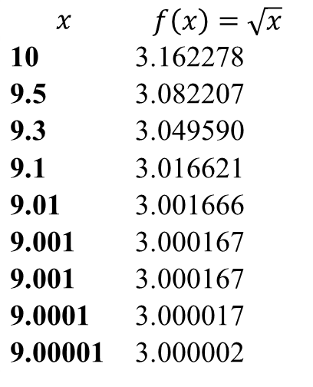

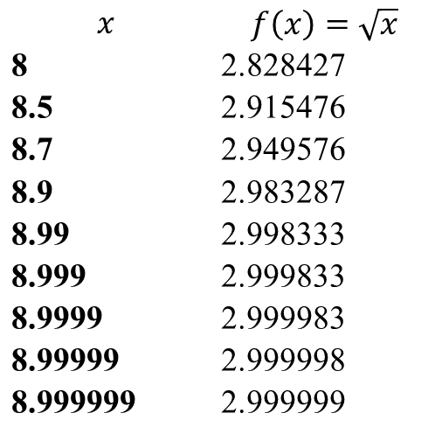
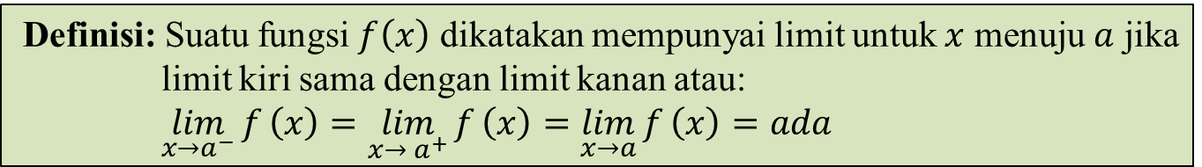
Slide 2
Slide 2
$$x$$ | $$f\left(x\right)=\sqrt{x}$$
8 8.5 8.7 8.9 8.99 8.999 8.9999 8.99999 8.999999 | 2.828427 2.915476 2.949576 2.983287 2.998333 2.999833 2.999983 2.999998 2.999999
$$x$$ | $$f\left(x\right)=\sqrt{x}$$
10 9.5 9.3 9.1 9.01 9.001 9.001 9.0001 9.00001 | 3.162278 3.082207 3.049590 3.016621 3.001666 3.000167 3.000167 3.000017 3.000002
$\lim_{x→9^{−}}{f\left(x\right)}=\lim_{x→9^{−}}{\sqrt{x}=2.999999…….≈3}$ disebut limit kiri
$\lim_{x→9^{+}}{f\left(x\right)}=\lim_{x→9^{+}}{\sqrt{x}=3.000002…….≈3 }$disebut limit kanan
Definisi: Suatu fungsi $f\left(x\right)$ dikatakan mempunyai limit untuk $x$ menuju $a$ jika
limit kiri sama dengan limit kanan atau:
$\lim_{x→a^{−}}{f}\left(x\right)=\lim_{x→ a^{+}}{f}\left(x\right)=\lim_{x→a}{f}\left(x\right)=ada$
Jadi $\lim_{x→9}{\sqrt{x}=\lim_{x→9^{−}}{\sqrt{x}=\lim_{x→9^{+}}{\sqrt{x}=}}3}$

Slide 3
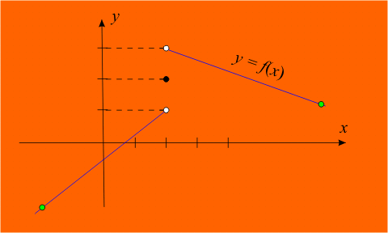


Slide 3
Limit suatu fungsi tidak bergantung pada nilai fungsi tersebut.
Untuk x mendekati 2 dari kiri, f(x) mendekati 1, yang berarti
Limit suatu fungsi tidak bergantung pada nilai fungsi tersebut.
Untuk x mendekati 2 dari kanan, f(x) mende-kati 3,
yang berarti
Sedangkan f(2) = 2

Slide 4
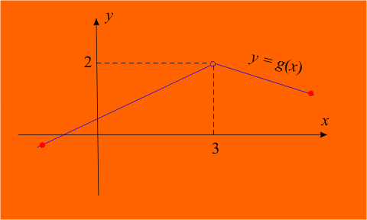


Slide 4
Perhatikan pula fungsi yang disajikan dalam gambar berikut.
Tampak bahwa:
yang berarti bahwa:
limit kiri sama dengan limit kanan
Perhatikan pula fungsi yang disajikan dalam gambar berikut.
Dapat dituliskan
Padahal di x = 3 sendiri nilai g(x) tak terdefinisi.

Slide 5
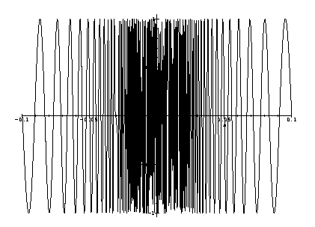

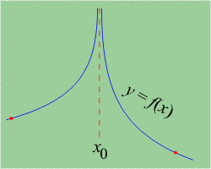




Slide 5
Contoh osilasi:
untuk x → 0
Contoh fungsi yang naik atau turun tak terbatas di titik x = x₀
Dalam kasus ini
Akan tetapi, untuk kasus ini
dapat ditulis
dikatakan
tidak ada

Slide 6


Slide 6
Teknik Penghitungan Limit
y
y = f(x)
L+ε
f(x)
ε
L
ε
L-ε
x
x₀
a
x
x₁
Artinya: diberikan ε > 0 sebarang
terdapat selang terbuka (x₀,x₁) yang memuat a
sehingga untuk semua x dalam selang (x0,x1), kecuali mungkin di x=a, berlaku

Slide 7

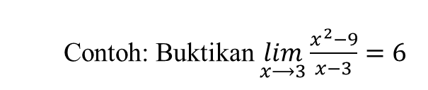
Slide 7
Definisi:
$$\lim_{x⟶a}{f\left(x\right)=L}$$
artinya
$$∀ε>0\left(sangat kecil sekali\right) ∃ δ\left(ε\right)>0∋0<\left|x−a\right|<δ maka \left|f\left(x\right)−L\right|<ε$$
y
y = f(x)
L+ε
ε
f(x)
}
| f(x) - L |
L
ε
δ
δ
L-ε
x
x₀
a- δ
x
a+δ
x₁
a
Contoh: Buktikan $\lim_{x⟶3}{\frac{x^{2}−9}{x−3}}=6$

Slide 8
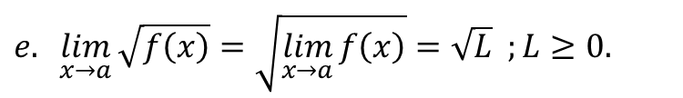
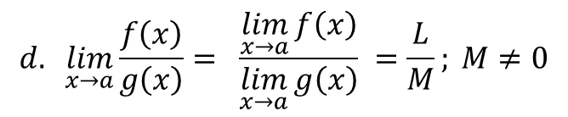

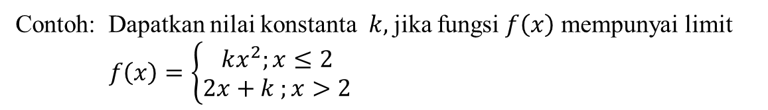
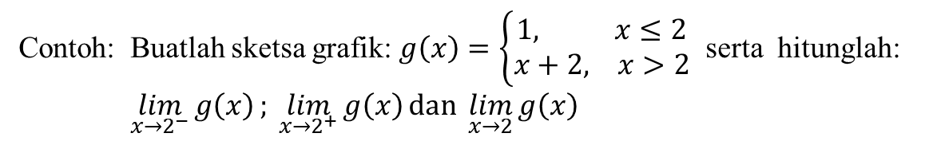
Slide 8
3.2 Penghitungan Limit
Sifat : Diketahui $\lim_{x→a}{f\left(x\right)}=L$ dan $\lim_{x→a}{g\left(x\right)}=M$ dan $c$ bilangan real, maka berlaku:
$\lim_{x→a}\left[f\left(x\right)±g\left(x\right)\right]=\lim_{x→a}{f\left(x\right)}± \lim_{x→a}{g\left(x\right)}=L±M$
$$b. \lim_{x→a}{cf\left(x\right)=c \lim_{x→a}{f\left(x\right)}=cL }$$
$$c. \lim_{x→a}\left[f\left(x\right)g\left(x\right)\right]=\lim_{x→a}{f\left(x\right)} \lim_{x→a}{g\left(x\right)}=LM$$
$$d. \lim_{x→a}{\frac{f\left(x\right)}{g\left(x\right)}= \frac{\lim_{x→a}{f\left(x\right)}}{\lim_{x→a}{g\left(x\right)}}} =\frac{L}{M}; M≠0$$
$e. \lim_{x→a}{\sqrt{f\left(x\right)}}=\sqrt{\lim_{x→a}{f\left(x\right)}}=\sqrt{L} ;L≥0.$
Contoh: Buatlah sketsa grafik: $g\left(x\right)=\left\{\begin{matrix}1, x≤2 \\ x+2, x>2\end{matrix}\right.$ serta hitunglah:
$\lim_{x→2^{−}}{g\left(x\right)}; \lim_{x→2^{+}}{g\left(x\right)}dan \lim_{x→2}{g\left(x\right)}$
Contoh: Dapatkan nilai konstanta $k,$ jika fungsi $f\left(x\right)$ mempunyai limit
$f\left(x\right)=\left\{\begin{matrix}kx^{2};x≤2 \\ 2x+k ;x>2\end{matrix}\right.$

Slide 9
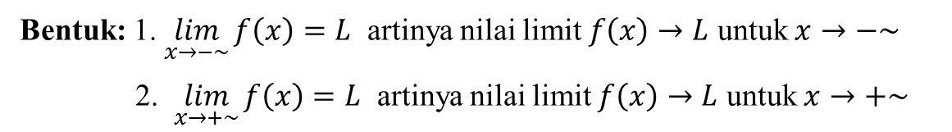
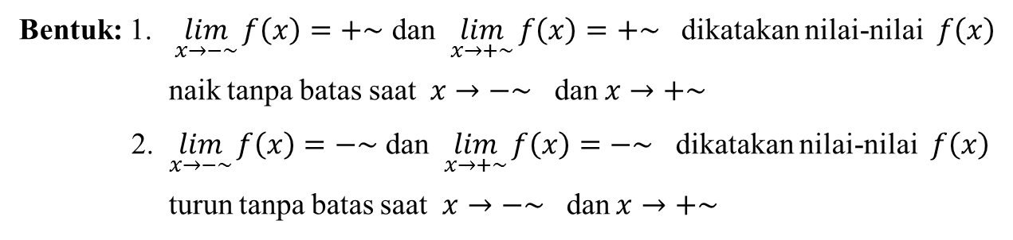
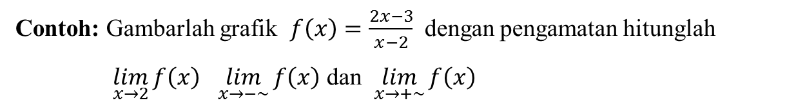
Slide 9
3.3 Limit di Tak Hingga
Bentuk: $\lim_{x→−\sim }{\frac{1}{x}}=0$ dan $\lim_{x→+\sim }{\frac{1}{x}}=0$ (Penjelasan di white board)
Limit Tak Hinggga Bernilai Tertentu
Bentuk: 1. $\lim_{x→−\sim }{f\left(x\right)}=L$ artinya nilai limit $f\left(x\right)→L$ untuk $x→−\sim$
2. $\lim_{x→+\sim }{f\left(x\right)}=L$ artinya nilai limit $f\left(x\right)→L$ untuk $x→+\sim$
Contoh: Gambarlah grafik $f\left(x\right)=\frac{2x−3}{x−2}$ dengan pengamatan hitunglah
$\lim_{x→2}{f\left(x\right)}$ $\lim_{x→−\sim }{f\left(x\right)}$ dan $\lim_{x→+\sim }{f\left(x\right)}$
Limit Tak Hinggga Bernilai Tak Hinggga
Bentuk: 1. $\lim_{x→−\sim }{f\left(x\right)=+\sim }$ dan $\lim_{x→+\sim }{f\left(x\right)=+\sim }$ dikatakan nilai-nilai $f\left(x\right)$
naik tanpa batas saat $x→−\sim$ dan $x→+\sim$
2. $\lim_{x→−\sim }{f\left(x\right)=−\sim }$ dan $\lim_{x→+\sim }{f\left(x\right)=−\sim }$ dikatakan nilai-nilai $f\left(x\right)$
turun tanpa batas saat $x→−\sim$ dan $x→+\sim$

Slide 10
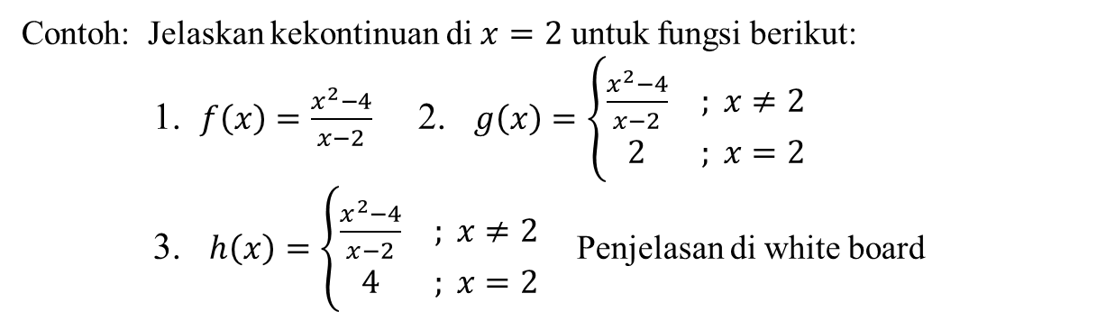

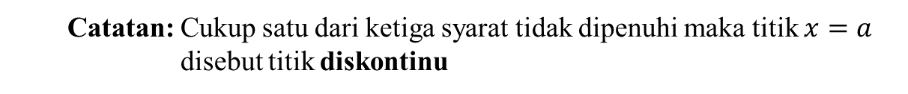
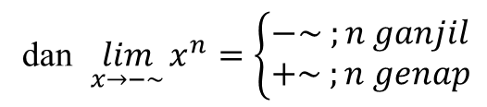
Slide 10
Limit di tak hingga untuk polinomial $f\left(x\right)=x^{n}$ dengan $n$ bilangan bulat positif adalah:
dan $\lim_{x→−\sim }{x^{n}=\left\{\begin{matrix}−\sim ;n ganjil \\ +\sim ;n genap\end{matrix}\right.}$
$$\lim_{x→+\sim }{x^{n}=+\sim } ;n=1,2,3, …$$
3.4. Kekontinuan
Definisi : Suatu fungsi$f\left(x\right)$ dikatakan kontinu di $x=a$, jika memenuhi ketiga syarat:
1. $f\left(a\right)$ ada 2. $\lim_{x→a}{f\left(x\right)}$ ada 3. $\lim_{x→a}{f\left(x\right)}= f\left(a\right)$
Catatan: Cukup satu dari ketiga syarat tidak dipenuhi maka titik $x=a$
disebut titik diskontinu
Contoh: Jelaskan kekontinuan di $x=2$ untuk fungsi berikut:
1. $f\left(x\right)=\frac{x^{2}−4}{x−2}$ 2. $g\left(x\right)=\left\{\begin{matrix}\frac{x^{2}−4}{x−2} & ; x≠2 \\ 2 & ; x=2\end{matrix}\right.$
3. $h\left(x\right)=\left\{\begin{matrix}\frac{x^{2}−4}{x−2} & ; x≠2 \\ 4 & ; x=2\end{matrix}\right.$ Penjelasan di white board

Slide 11
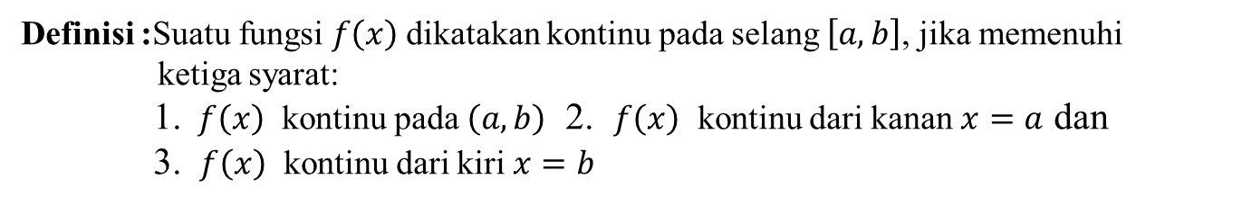
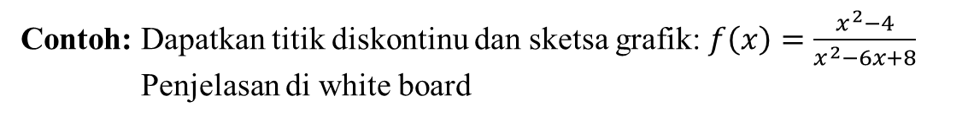
Slide 11
Definisi :Suatu fungsi$f\left(x\right)$ dikatakan kontinu pada selang $\left[a,b\right]$, jika memenuhi
ketiga syarat:
1. $f\left(x\right)$ kontinu pada $\left(a,b\right)$ 2. $f\left(x\right)$ kontinu dari kanan $x=a$ dan
3. $f\left(x\right)$ kontinu dari kiri $x=b$
Teorema:
Setiap polinomial selalu kontinu dimana-mana.
Setiap fungsi rasional selalu kontinu di setiap titik yang tidak membuat penyebutnya nol, dan titik diskontinu di titik-titik yang membuat penyebutnya nol.
Contoh: Dapatkan titik diskontinu dan sketsa grafik: $f\left(x\right)=\frac{x^{2}−4}{x^{2}−6x+8}$
Penjelasan di white board

